Slide 1
长望程序设计竞赛班
常用数据结构
(二叉树)
南京信息工程大学计算机与软件学院
Notes:
MSTC课堂

Slide 2
二、二叉树
定义
二叉树(binary tree)是结点的有限集合，该集合或者为空集，或者是由一个根和两个互不相交的、称为该根的左子树和右子树的二叉树组成。 -- 递归定义
5种基本形态:
(a) (b) (c) (d) (e)

Slide 3
二叉树的5个性质
性质1 若二叉树的层次从1开始, 则在二叉树的第 i
层最多有 2^{i-1} 个结点。(i ≥ 1)
性质2 高度为 k 的二叉树最多有 2^{k}-1个结点。
(k ≥ 1)
性质3 对任何一棵二叉树, 如果其叶结点有 n₀ 个, 度为2的非叶结点有 n₂ 个, 则有 n₀＝n₂＋1。

Slide 4
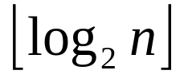


二叉树的5个性质(续)
性质4 具有n个结点的完全二叉树的高度为 +1。
性质5
对具有n个结点的完全二叉树进行编号（按层次从左到右）编号可以反映二叉树结点之间的关系 。
当i＝1,结点i为根结点，无双亲结点，否则其双亲为 ;
若2i＞n,结点i无左子女;否则其左子女为2i;
若2i＋1＞n,结点i无右子女;否则其右子女为2i＋1。
i
i+1
2i
2i＋1
2i＋2
2i＋3

Slide 5
完全二叉树
若设二叉树的高度为h，则共有h层。除第h层外，其他各层(1∼h-1)的结点数都达到最大个数，第h层从左向右连续有若干结点，称该二叉树为完全二叉树。
A
A
B
C
B
C
D
E
F
G
D
E

Slide 6
1
1
2
3
2
3
4
5
6
7
4
5
8
9
10
11
12
13
14
15
6
7
1
2
3
1
4
5
6
7
2
3
8
9
10
11
12
4
5
6

Slide 7
二叉树存储结构: 二叉链表
typedef struct BiTNode
{
TElemType data;
struct BiTNode *lchild,*rchild;
//左右孩子指针
} BiTNode , *BiTree;
lchild data rchild
A
^
B
C
D
^
^
算法：创建二叉链表
F
E
^
^
^
G
^
^

Slide 8
二叉树存储结构: 数组
1
A
A | B | C
1 | 2 | 3
2
B
3
C
1
A
2
B
3
A | B | # | # | C
1 | 2 | 3 | 4 | 5
4
5
C
虚结点
算法：创建二叉树数组

Slide 9
二叉树存储结构
二叉链表适合一般二叉树存储；
顺序存储方式适合完全二叉树或近似完全二叉树（如huffman树）的存储.

Slide 10
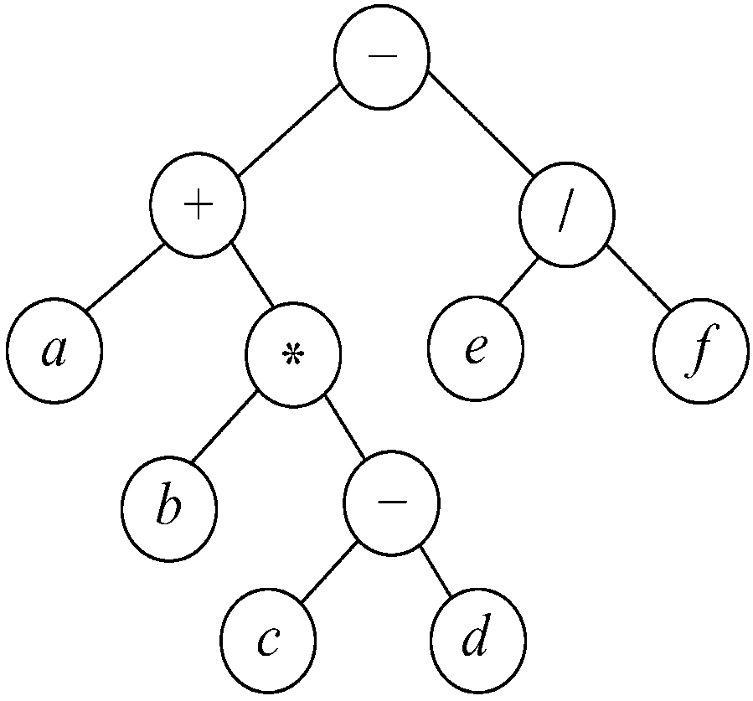
遍历二叉树
按深度遍历
先序遍历
中序遍历
后序遍历
按广度遍历（层次遍历）
算法实现：递归、非递归

Slide 11
二叉树遍历递归算法
--二叉树采用二叉链表存储
1、先序遍历递归算法
void PreOrderTraverse (BiTree T) /*参数T为二叉树的根*/
{ if (T) { //若根结点不空
print(T->data)); //访问根结点
PreOrderTraverse(T->lchild); //先序遍历根的左子树
PreOrderTraverse(T->rchild); //先序遍历根的右子树
}
}
2、中序遍历递归算法
void InOrderTraverse (BiTree T) /*参数T为二叉树的根*/
{ if (T) { //若根结点不空
InOrderTraverse(T->lchild); //中序遍历根的左子树
print(T->data)); //访问根结点
InOrderTraverse(T->rchild); //中序遍历根的右子树
}
}
3、后序遍历递归算法
void PostOrderTraverse (BiTree T) /*参数T为二叉树的根*/
{ if (T) { //若根结点不空
PostOrderTraverse(T->lchild); //后序遍历根的左子树
PostOrderTraverse(T->rchild); //后序遍历根的右子树
print(T->data)); //访问根结点
}
}

Slide 12
二叉树先序遍历非递归算法
--二叉树采用二叉链表存储
算法基本思路：
  1) 访问当前结点（初始时是根结点）。
  2) 结点进栈，沿左指针查找左孩子。
  3) 若有左孩子，转1)。
  4) 若无左孩子，判栈空？空则结束。非空，栈顶结点出栈 , 转向右子树，转1)。
T
A
C
B
D
E
F
G

Slide 13
先序遍历非递归算法描述
使用一个栈S，存放已处理的根结点，以备在处理完该结点的左子树后再处理其右子树。初始，栈为空。
void PreOrderTraverse (BiTree T)
{ /*参数T为二叉树的根*/
p=T; InitStack(S); //初始化栈
while (p || (!StackEmpty(S)) //二叉树未处理完
{ if (p) //当前未遇空结点
{
print(p->data)) //访问当前子树根结点
push(S,p); //结点压栈
p=p->lchild; //继续向左子树前进
}
else
{ pop(S,p); p=p->rchild; //弹出栈顶结点，处理其右子树}
}
return OK;
}

Slide 14
建立二叉链表算法
A
B
#
输入：二叉树的先序序列；
输出：该二叉树的二叉链表。
C
D
int CreateBiTree(BiTree &T)
{ ch=getchar();
if (ch=='#') T=NULL;
else {
  if(!(T=(BiTree)malloc(sizeof(BiNode))))
  return -1;
  T->data=ch;
  CreateBiTree(T->lchild);
  CreateBiTree(T->rchild);
  }
  return 0;
}
#
#
E
F
#
#
#
G
#
#
遍历二叉树，每棵子树都要行进到空结点才返回，因此创建二叉链表时，需先添加空结点（外结点）。
例如：建立该二叉树的二叉链表, 应输入：
ABC##DE#G##F###

Slide 15
【例1】 Binary Tree (POJ2499)
Description
Background
Binary trees are a common data structure in computer science. In this problem we will look at an infinite binary tree where the nodes contain a pair of integers. The tree is constructed like this:
  • The root contains the pair (1, 1).
  • If a node contains (a, b) then its left child contains (a + b, b) and its right child (a, a + b)
Problem
Given the contents (a, b) of some node of the binary tree described above, suppose you are walking from the root of the tree to the given node along the shortest possible path. Can you find out how often you have to go to a left child and how often to a right child?

Slide 16
Input
The first line contains the number of scenarios(场景).
Every scenario consists of a single line containing two integers i and j (1 <= i, j <= 2*10⁹) that represent
a node (i, j). You can assume that this is a valid node in the binary tree described above.
Output
The output for every scenario begins with a line containing "Scenario #i:", where i is the number of the scenario starting at 1. Then print a single line containing two numbers l and r separated by a single space, where l is how often you have to go left and r is how often you have to go right when traversing the tree from the root to the node given in the input. Print an empty line after every scenario.
任务：从根结点到达给出的结点
最短路径向左的次数l和向右的次数r

Slide 17
Sample Input
输入行数
3
42 1
3 4
17 73
目标结点
Sample Output
Scenario #1:
41 0
Scenario #2:
2 1
Scenario #3:
4 6

Slide 18
二叉树示意
分析：
目标结点: (1,1)
出发结点: (m,n)
当前结点: (x,y)
从根(1,1)-->目标结点(m,n)
if (x==m && y==n)
{ 到达，输出count;}
else
{ if (?) 难以确定搜索方向；}
(1,1)
(2,1)
(1,2)
(3,1)
(2,3)
(3,2)
(1,3)
(4,1)
(3,4)
(5,3)
(2,5)
……
……
深度优先搜索？时间耗费大，难于确定路径。

Slide 19
分析：
倒推：从目标结点(m,n) -->根(1,1)
找规律：除根结点外，
if (x>y) 则(x，y)是其双亲的左孩子；否则为右孩子。
(x-y,y)
(x,y-x)
(x,y)
(x,y)
若(x,y)是左子女
若(x,y)是右子女
-->上推一层，结点由(x,y)变化到：
if (x>y) { l++; y=y ; x=x-y; }
else { r++; x=x ; y=y-x; }
if (x>y) { l ++; x=x-y; }
else { r ++; y=y-x; }
最坏情况下的复杂度O(N)
优化：
如果(x>y) { l++; x=x-y ; } -- > l = x/y; //可一次倒推多层
-- > x = x % y;
同理，如果(y>x) { r++; x=x-y ; } -- > r =y/x; y = y % x;
边界情况： x % y == 0 或 y % x == 0

Slide 20
算法设计
(1) 读取t(输入行数);
(2) while (t--)
{ 读取x,y；
while (1)
{
if (x>y) { l+=x/y; x=x%y;
if (x==0) { l--; break; }
}
if (y>x) { r+=y/x; y=y%x;
if (y==0) { r--; break; }
}
输出；
}

Slide 21
#include <stdio.h>
int main()
{ int t,x,y;
int l,r;
int count=0;
scanf("%d",&t);
while (t--)
{ scanf("%d%d",&x,&y);
l=0;r=0;
count++;
while (1)
{ if (x>y)
{
l+=x/y;
x=x%y;
if (x==0)
{
l--;
break;
}
}
if (y>x)
{
r+=y/x;
y=y%x;
if (y==0)
{
r--; break;
}
}
}
printf("Scenario#%d:\n%d%d\n\n",count,l,r);
}
}
伪二叉树题！

Slide 22
【练习】 Tree Recovery (POJ2255)
题意：给出一棵二叉树的前序遍历和中序遍历的序列，让你输出后序遍历的序列。
Sample Input
DBACEGF ABCDEFG
BCAD CBAD
Sample Output
ACBFGED
CDAB

Slide 23
分析
先序序列：DBACEGF 中序序列：ABCDEFG
根
D
DBACEGF
递归构造子树
ABCDEFG
BAC
B
E
EGF
ABC
EFG
GF
A
A
C
C
FG
C
G
A
F
F
F
后序序列：ACBFGED

Slide 24
存储结构设计
二叉树存储结构设计
采用二叉链表
typedef struct node
{ //结点类型定义
char data;
struct node *lchild,*rchild;
} Node;
Node *root; //根结点指针
二叉树前序序列、中序序列
采用字符数组
char Pre_order[N],In_order[N];

Slide 25
根据先序遍历和中序遍历的结果重构二叉树
算法设计：
while(cin>>Pre_order>>In_order)
{
len=strlen(Pre_order);
root = recovery(Pre_order, In_order,len);
dfs(root);
}
最后后序遍历该树,输出结果

Slide 26
重构二叉树：
Node *recovery(char *pre,char *in,int len);
（1） if (len<=0) return NULL;
（2） 首先产生一个新结点，把先序遍历的第一个字符放到该结点的数据域：
t = new node;
t->data = pre[0];
（2） 在中序序列in中查找与pre[0]相同字符的位序loc,查找结束时,in中当前字符指针为p;
（3） 递归调用recovery()，分别构造左子树和右子树：
t->lchild = recovery(pre+1,in,loc);
t->rchild = recovery(pre+loc+1,p+1,len-loc-1);
该结点就是根结点

Slide 27
后序遍历二叉树：
    void post_travel(Node *root)
    { //后序遍历递归输出
    if(root)
    {
    post_travel(root->lchild);
    post_travel(root->rchild);
    cout<<root->data;
    }
    }

Slide 28
#include<iostream>
    using namespace std;
    const int N=30;
    typedef struct node
    { char data;
    struct node *lchild,*rchild;
    } Node;
    node *recovery(char *pre,char *in,int len)
    { //通过前序pre,和中序in重构二叉树,返回根结点指针
    if(len<=0) return NULL;
    node *t = new node;
    char *p;
    int loc = 0;
    t->data = ch;
    for(p=in;p<in+len;p++)
    { if(*p == *pre) break; } //找到in中与pre[0]相同的位置
    loc = p-in; //第一部分长度
    t->lchild = recovery(pre+1,in,loc);
    t->rchild = recovery(pre+loc+1,p+1,len-loc-1);
    return t;
    }
创建新结点

Slide 29
  void post_travel(Node *root)
  { //后序遍历递归输出
  if(root)
  {
  post_travel(root->lchild);
  post_travel(root->rchild);
  cout<<root->data;
  }
  }
  int main()
  {
  char Pre_order[N],In_order[N];
  Node *root;
  while(cin>>Pre_order>>In_order)
  {
  root = recovery(Pre_order,In_order,strlen(Pre_order));
  post_travel(root);
  cout<<endl;
  }
  return 0;
  }

Slide 30
改进：重构二叉树遍历输出序列
本问题中仅要求输出后序序列，并不要求构建二叉树。
显然，构造二叉链表后，再遍历输出，效率低。
考虑到由子树先序、中序序列求子树的后序序列，与求二叉树的后序序列问题性质相同，因此可以直接对求后序序列递归。

Slide 31
重构二叉树后序序列
void recovery(char *pre,char *in,int n)
{ //由先序序列pre、中序序列in构造二叉树的后序序列
if (n<=0) return;
//strchr返回首次出现字符 ch 的位置
int loc=strchr(in,pre[0])-in;
//递归构造左子树的后序序列
recovery(pre+1,in,loc);
//递归构造右子树的后序序列
recovery(pre+loc+1,in+loc+1,n-loc-1);
printf("%c",pre[0]);
}

Slide 32
#include <stdio.h>
#include <string.h>
#define N 27
char pre_order[N],in_order[N];
void recovery(char *pre,char *in,int n)
{ …… }
int main()
{
while(scanf("%s%s",pre_order,in_order)!=EOF)
{
int len=strlen(pre_order);
recovery(pre_order,in_order,len);
printf("\n");
memset(pre_order,'\0',sizeof(pre_order));
memset(in_order,'\0',sizeof(in_order));
}
return 0;
}

Slide 33
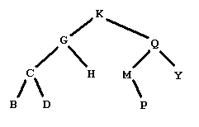
【例2】 Falling Leaves (POJ1577)
Description
Figure 1
Figure 1 shows a graphical representation of a binary tree of letters. People familiar with binary trees can skip over the definitions of a binary tree of letters, leaves of a binary tree, and a binary search tree of letters, and go right to The problem.
A binary tree of letters may be one of two things:
1. It may be empty.
2. It may have a root node. A node has a letter as data and refers to a left and a right subtree. The left and right subtrees are also binary trees of letters.(递归)
给出了字符二叉树的递归定义

Slide 34
In the graphical representation of a binary tree of letters:
1. Empty trees are omitted completely.
2. Each node is indicated by
  Its letter data,
  A line segment down to the left to the left subtree, if the left subtree is nonempty,
  A line segment down to the right to the right subtree, if the right subtree is nonempty.
A leaf in a binary tree is a node whose subtrees are both empty. In the example in Figure 1, this would be the five nodes with data B, D, H, P, and Y.
给出了字符二叉树图示方法的解释
给出了字符二叉树叶结点的解释

Slide 35
The preorder traversal of a tree of letters satisfies the defining properties:
1. If the tree is empty, then the preorder traversal is empty.
2. If the tree is not empty, then the preorder traversal consists of the following, in order
  The data from the root node,
  The preorder traversal of the root's left subtree,
  The preorder traversal of the root's right subtree.
The preorder traversal of the tree in Figure 1 is KGCBDHQMPY.
给出了二叉树先序遍历的解释
A tree like the one in Figure 1 is also a binary search tree of letters. A binary search tree of letters is a binary tree of letters in which each node satisfies:
The root's data comes later in the alphabet than all the data in the nodes in the left subtree.
The root's data comes earlier in the alphabet than all the data in the nodes in the right subtree.
给出了二叉字符搜索树的定义

Slide 36
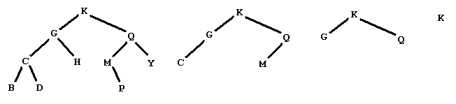
The problem:
Consider the following sequence of operations on a binary search tree of letters
Remove the leaves and list the data removed
Repeat this procedure until the tree is empty
Starting from the tree below on the left, we produce the sequence of trees shown, and then the empty tree
给出了删除二叉树叶结点的规则
任务：由给出的叶结点删除序列，
求出二叉字符排序树的先序序列
Your problem is to start with such a sequence of lines of leaves from a binary search tree of letters and output the preorder traversal of the tree.
by removing the leaves with data
BDHPY
CM
GQ
K

Slide 37
Input
The input will contain one or more data sets. Each data set is a sequence of one or more lines of capital letters.
The lines contain the leaves removed from a binary search tree in the stages described above. The letters on a line will be listed in increasing alphabetical order. Data sets are separated by a line containing only an asterisk ('*').
The last data set is followed by a line containing only a dollar sign ('$'). There are no blanks or empty lines in the input.
Output
For each input data set, there is a unique binary search tree that would produce the sequence of leaves. The output is a line containing only the preorder traversal of that tree, with no blanks.

Slide 38
Sample Input
Sample Output
BDHPY
CM
GQ
K
*
AC
B
$
KGCBDHQMPY
BAC

Slide 39
相关知识：二叉排序树（二叉搜索树）
树形查找(search)的重要数据结构
定义(Binary Sorting Tree)
或是一棵空树；或者是具有如下性质的非空二叉树：
（1）左子树的所有结点关键字均小于根的关键字；
（2）右子树的所有结点关键字均大于根的关键字；
（3）它的左右子树也分别为二叉排序树。
35
结点左子树上所有关键字小于结点关键字
右子树上所有关键字大于结点关键字
15
45
10
25
40
50
中序遍历二叉排序树得到关键字升序序列
20
30

Slide 40
建立二叉排序树
例：输入序列{45，12，37，3，53，100，24}
45
12
53
3
37
100
24
重复调用结点插入操作，建立二叉排序树

Slide 41
思路：
BDHPY
CM
GQ
K
先找规律,构建二叉树;
再先序递归遍历二叉树
构建二叉树是关键：
按行的倒序构建二叉排序树；
K
(插入空树)
K
GQ
(插入树)
G
Q
CM
C
H
M
Y
(插入树)
B
D
P
(插入树)
BDHPY
本题的关键操作：建立二叉排序树

Slide 42
存储结构设计
二叉字符排序树存储结构设计
采用二叉链表
typedef struct node
{ //结点类型定义
char data;
struct node *lchild,*rchild;
} Node;
Node *root; //根结点指针
存放所有字符
字符输入序列
存放一行
采用字符数组
char line[M],str[N];

Slide 43
算法设计
while (1)
(1) 读取输入行至line，若行首字符不为’$’且不为“*”，则将line拼接至str;
(2) 否则，若行首字符为’$’或为“*”
2.1 for (i=strlen(str)-1; i>=0;i--)
{ insert（root, str[i]）; } //字符插入二叉排序树
2.2 先序遍历二叉排序树,输出字符序列.
2.3 if (行首字符==‘$’) break; //算法结束

Slide 44
二叉排序树插入 insert（Note *root, char ch）
//将关键字为ch的结点插入二叉排序树
(1) 如果 root==NULL，则生成一个新结点q：
q->data=ch; q->lchild=q->rchild=NULL; root=q;
(2) 否则，p=root,从根结点起查找插入位置并将新结点插入：
while (p)
{ if (p->data > ch) //ch应插入在根的左子树
{ if (p->lchild==NULL)
{ ch插入为p的左子女； break; }
else p=p->lchild;
}
else { if (p->rchild=NULL)
{ ch插入为p的右子女; break; }
else p=p->rchild;
}

Slide 45
#include <iostream>
#include <cstring>
using namespace std;
#define LINE_LEN 80
#define MAX_LEN 10000
char str[MAX_LEN],line[LINE_LEN];
typedef struct node
{
char data;
struct node *lchild,*rchild;
} Node;

Slide 46
Node *insert(Node *root, char ch)
{ //将关键字为ch的结点插入二叉排序树
Node *q;
if(root == NULL)
{ q=new node;
q->data=ch;
q->lchild=q->rchild=NULL;
root=q;
return root;
}
Node *p = root;
while(p)
{ if((p->data) > ch)
{ //应插入在左子树
if(p->lchild == NULL)
{ //插入结点
q=new node;
q->data=ch;
q->lchild=q->rchild=NULL;
p->lchild = q;
break;
}
else
插入根结点
查找插入位置，并插入结点

Slide 47
//否则继续向左子树搜索
{
p = p->lchild;
}
}
else if((p->data) < ch)
{ //应插入在右子树
if(p->rchild == NULL)
{ //插入结点
q=new node;
q->data=ch;
q->lchild=q->rchild=NULL;
p->rchild = q;
break;
}
else
{ //否则继续向右子树搜索
p = p->rchild;
}
}
}
return root;
}

Slide 48
void pre_travel(Node *root)
{ /*前序遍历二叉树，输出结果*/
if(root)
{
cout<<root->data;
pre_travel(root->lchild);
pre_travel(root->rchild);
}
}

Slide 49
int main()
{ int i;
Node *root = NULL;
while(1)
{ cin>>line;
if(strcmp(line, "*") != 0 && strcmp(line, "$") != 0)
{ strcat(str, line); }
else
{ for(i = strlen(str)-1; i >= 0; i--)
{ root = insert(root, str[i]); }
pre_travel(root);
cout<<endl;
if(strcmp(str, "$") == 0) break;
root = NULL;
memset(str, '\0', sizeof(str));
memset(line, '\0', sizeof(line));
}
}
return 0;
}
读入一行
拼接
倒序
逐字符插入
先序遍历输出

Slide 50
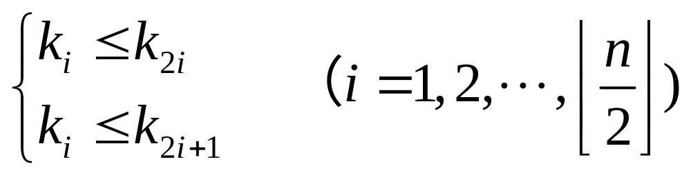

堆(heap) – 特殊二叉树
堆定义
  n个元素的序列（k₁,k₂,……,k_{n})，满足如下条件，称为堆。
小根堆
或
大根堆

Slide 51
堆顶
16
16
11
9
11
9
10
5
6
8
1
5
6
8
1
2
4
10
2
4
大根堆
不是堆
1
1
2
6
2
9
11
5
9
8
11
5
6
8
12
16
4
10
16
4
小根堆
不是堆

Slide 52
性质：
  堆是完全二叉树：
    树的根结点k₁(即堆顶)必最大(或最小)
    从根到叶的路径上元素组成的序列为有序序列
    堆中任意子树也是堆
存储:
  一般用数组存储:
    下标为 i 的结点,左右子结点下标:2*i,2*i+1
用途:
    堆排序
    实现优先队列

Slide 53
运算：
  插入
  删除
  查找
复杂度
    建堆（O(nlogn)）
    插入，删除（ O(logn) ）

Slide 54
算法：创建堆
输入：
  n个元素（可比，不妨假设为整型）
输出：
    堆（数组中元素满足堆性质）
两种策略:
    “先填数后调整”
    “边插入边调整”

Slide 55
步骤
从第一个非终端结点开始往前逐步调整，让每个大于子女值的结点与其子女结点交换，直到根结点为止。
1
49
i＝4，97>50，要调整
i＝3，65>13，要调整
2
38
13
3
65
i＝2，无需调整
4
5
6
7
50
65
97
76
13
27
8
97
50

Slide 56
步骤
从第一个非终端结点开始往前逐步调整，让每个大于子女值的结点与其子女结点交换，直到根结点为止。
13
1
49
i＝1， 49>13，要调整
2
13
3
49
38
38
27
13
4
5
6
7
50
38
27
76
65
65
27
8
97

Slide 57
void Heapify(int R[], int n)
{ // 将R[0..n-1]调整为小根堆
for(int i=n/2; i>=0;i--)
heapAdjust(R,i,n); //对i结点进行调整
}
void heapAdjust(int R[], int i, int len)
{ //对R中的i号元素进行筛选,整理成堆
int temp = R[i],j,k=i,temp1;
for(j=2*k+1; j<=len-1; j=2*k+1)
{
if(j<len-1 && R[j+1]<=R[j])
{ temp1=R[j]; R[j]=R[j+1]; R[j+1]=temp1;}
if(temp <= R[j])
break;
R[k] = R[j]; //较小的儿子向父结点平移,并更新k
k = j;
}
R[k] = temp; //将根结点放置到最后空出的位置
}

Slide 58
heapAdjust改进
void heapAdjust(int R[], int i, int len)
{ //对R中的i号元素进行筛选,整理成堆
int temp = R[i],j,k=i,temp1;
for(j=2*k+1; j<=len-1; j=2*k+1)
{
if(j<len-1 && R[j+1]<=R[j])
{ temp1=R[j]; R[j]=R[j+1]; R[j+1]=temp1;}
if(temp <= R[j])
break;
R[k] = R[j]; //较小的儿子向父结点平移,并更新k
k = j;
}
R[k] = temp; //将根结点放置到最后空出的位置
}
j=j+1; //无需交换

Slide 59
改进的heapAdjust
13
1
49
i＝4，97>50，要调整
i＝3，65>13，要调整
2
13
3
49
38
27
65
i＝2，无需调整
4
5
6
7
i＝1， 49>13，要调整
50
65
49
97
76
13
27
8
97
50

Slide 60
堆排序(heapsort)
堆排序分为两个步骤
  根据初始输入数据，利用堆的调整算法 HeapAdjust(HeapType &H, int s , int m) 形成初始堆;
  通过一系列的对象交换和重新调整堆进行排序。
void HeapSort(HeapType &H)
{ //对顺序表H进行对排序
for (i=H.length/2 ; i>0 ; i--) //初始建堆，把H.r[1..H.length]建成小顶堆
HeapAdjust(H,I,H,length);
for (i=H.length ; i>1 ; i--)
{ //将堆顶与当前未排序序列最后一个记录相互交换
H.r[1] ←→ H.r[i] ;
HeapAdjust(H,I,H,length); //将H.r[1..i-1]重新调整为小顶堆
}
}

Slide 61
【例3】 Argus (POJ2051)
Description
（希腊神话中的百眼巨人）
A data stream is a real-time, continuous, ordered sequence of items. Some examples include sensor data, Internet traffic, financial tickers(金融行情), on-line auctions, and transaction logs such as Web usage logs and telephone call records. Likewise, queries over streams run continuously over a period of time and incrementally return new results as new data arrives. For example, a temperature detection system of a factory warehouse may run queries like the following.
Query-1: "Every five minutes, retrieve the maximum temperature over the past five minutes."
Query-2: "Return the average temperature measured on each floor over the past 10 minutes."
给出data stream定义
和应用背景描述

Slide 62
We have developed a Data Stream Management System called Argus, which processes the queries over the data streams. Users can register queries to the Argus. Argus will keep the queries running over the changing data and return the results to the corresponding user with the desired frequency.
For the Argus, we use the following instruction to register a query:
Register Q_num Period (指令格式)
Q_num (0 < Q_num <= 3000) is query ID-number, and Period (0 < Period <= 3000) is the interval between two consecutive returns of the result. After Period seconds of register, the result will be returned for the first time, and after that, the result will be returned every Period seconds.
Here we have several different queries registered in Argus at once. It is confirmed that all the queries have different Q_num. Your task is to tell the first K queries to return the results. If two or more queries are to return the results at the same time, they will return the results one by one in the ascending order of Q_num.
给出指令格式定义和任务描述

Slide 63
Input
The first part of the input are the register instructions to Argus, one instruction per line. You can assume the number of the instructions will not exceed 1000, and all these instructions are executed at the same time. This part is ended with a line of "#".
The second part is your task. This part contains only one line, which is one positive integer K (<= 10000).
Output
You should output the Q_num of the first K queries to return the results, one number per line.

Slide 64
Sample Input
Register 2004 200
Register 2005 300
#
5
Sample Output
2004
2005
2004
2004
2005

Slide 65
题目理解
我们设计了一种叫做Argus的数据流管理器。使用方法如下：
指令格式： Register Q_num Period，
Q_num：任务编号； Period：时间间隔;
指令含义：从注册之后每过Period时间发出一个信号。
输入 #，表示输入结束。指令不超过1,000条。
最后输入一个正整数k（1 ≤ k ≤ 10,000），表示需要按时间顺序输出前k个信号的Q_num。若两个信号按同一时间发出，则Q_num较小的先输出。

Slide 66
以对输入样例的处理为例
Register 2004 200
Register 2005 300
#
5
200
300
400
600
600
2004
2005
2004
2004
2005
优先队列-->堆

Slide 67
处理过程可抽象为2个阶段：
1, 第一阶段：建初始堆。将n条指令逐行读入; 读入数据完成后建立一个初始堆。
2, 第二阶段：输出堆顶元素；再把堆顶元素的值加上它出现的时间间隔，对其进行筛选，把它往下降，直到它在堆中找到一个合适的位置。 重复此过程k次，算法结束。
2004 200 200
2004 200
400
输出 2004
输出 2005
2005 200 300
Register 2004 200
Register 2005 300
#
5

